Slide 1
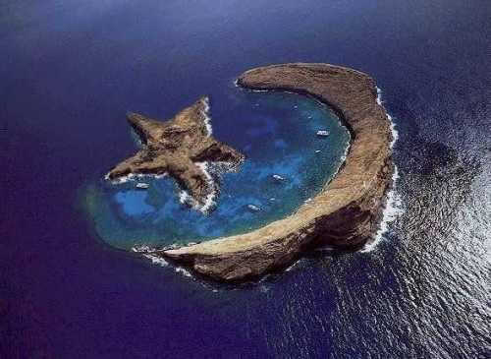
История возникновения и сущность Ислама
«ТЖИЧАБ» 2- курс рус Муминов Н.

Slide 2

План:
История ислама
Учение
а) Аллах
б) Коран
с) Мухаммад (с.а.в)
3. Исламская философия
Заключение

Slide 3
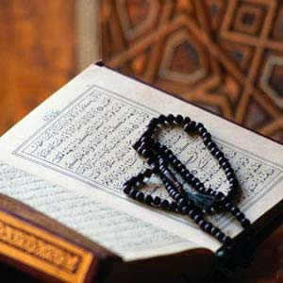
Исла́м (араб. الإسلام‎‎ [al-ɪsˈlæːm]) — монотеистическая мировая религия. Слово «ислам» переводится как «предание себя Богу», «покорность», «подчинение» (законам Аллаха). В арабском языке слово «ислам» — отглагольное существительное, образованное от глагола سلم, который означает «быть благополучным», «спасаться», «сохраняться», «быть свободным». В шариатской терминологии ислам — это полное, абсолютное единобожие, подчинение Аллаху, Его приказам и запретам, отстранение от многобожия.
Приверженцев ислама называют мусульманами. Главная священная книга ислама — Коран. Язык богослужения — классический арабский. В окончательном виде ислам был сформулирован в проповедях Мухаммеда в VII веке, который является пророком для мусульман.
Согласно хадисам Мухаммеда, ко всем народам отправлялись пророки и посланники (всего около 124 000 пророков), которые вели их по монотеистическому пути, но со временем люди отходили в сторону заблуждений, а некоторые стали искажать веру, внося в Священные Писания свои собственные взгляды. В череде всех пророков, посланных на Землю, мусульмане считают Мухаммеда последним, после которого не будет других пророков.

Slide 4

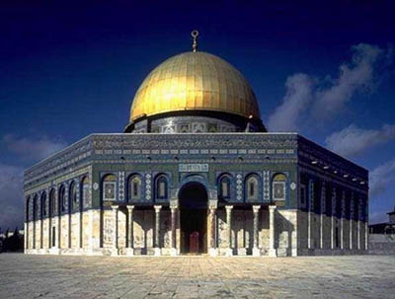

Средние века
VII в.
Аравийский
полуостров
Ислам

Slide 5
Ислам - самая молодая из трёх величайших мировых религий, основной “закон”- КОРАН.
Три величайших мировых религии
Христианство
Ислам
Буддизм

Slide 6
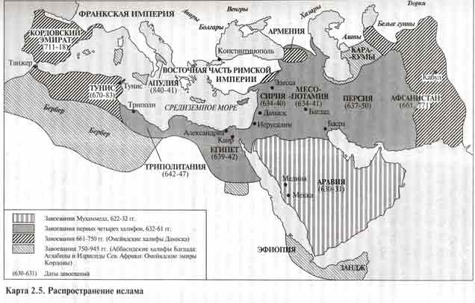
Страны которые включил в себя Ислам

Slide 7
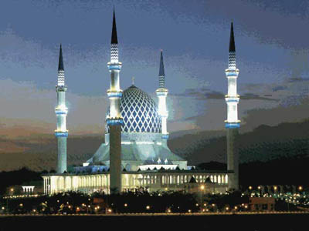
Ислам — сравнительно молодая религия. В момент своего возникновения, с точки зрения ряда европейских и американских учёных, он был синкретической религией, впитавшей в себя элементы доисламских древних верований и культов арабов, ханифизм, иудаизм, христианство и маздеизм.
Согласно сборнику хадисов имама аль-Бухари, в месяц Рамадан 610 года, когда пророку Мухаммеду было 40 лет, во время уединения в пещере Хира к нему явился ангел Джабраил и продиктовал ему первые пять аятов Корана. Этот (610-й) год можно считать годом возникновения ислама.

Slide 8
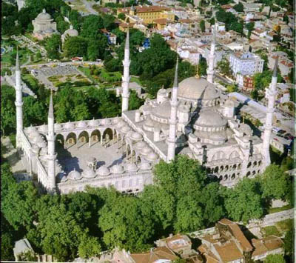
В течение трёх лет после начала посланнической миссии пророк Мухаммед вёл тайную проповедь среди друзей и близких. В этот период ислам приняли около 40 человек, среди которых были жена Мухаммеда Хадиджа, Али ибн Абу Талиб, Абу Бакр и другие. В 613 году Мухаммед выступил в Мекке публично как пророк. Правящие круги Мекки отнеслись к Мухаммеду враждебно, его положение в Мекке стало рискованным, и в 622 году он был вынужден совершить переселение (хиджра) в Медину. Населявшие Медину племена ауса и хазрадж, перейдя в ислам, стали основной группой приверженцев Мухаммеда. К концу жизни Мухаммеда образовалось исламское теократическое государство, занимавшее весь Аравийский полуостров — Арабский халифат.

Slide 9
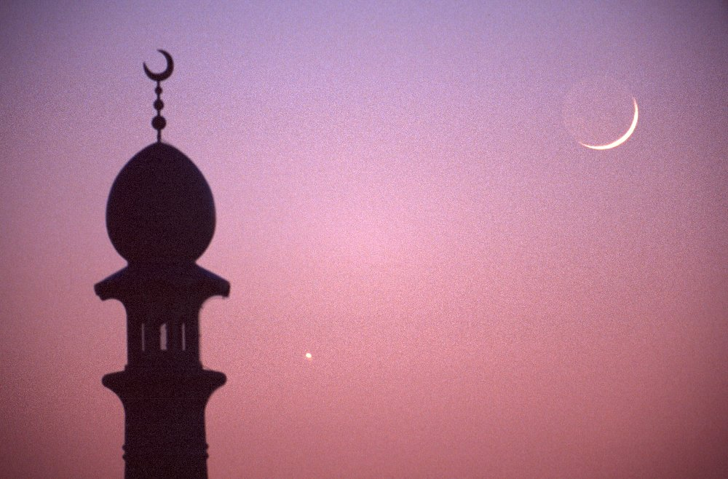
В 30-х годах VII века халифат нанёс своим главным противникам — Византии и персидскому государству Сасанидов — сокрушительное поражение. В 639 году начался поход арабов в Египет, завершившийся полным его завоеванием. После убийства двоюродного брата и зятя Мухаммеда халифа Али в 661 году трон халифата заняла династия Омейядов и столица халифата была перенесена в Дамаск.
В результате дальнейших арабских завоеваний ислам распространился на Среднем и Ближнем Востоке, позднее — в некоторых странах Дальнего Востока, Юго-Восточной Азии, Африки. В 711 году арабы вторглись на Пиренейский полуостров, однако при дальнейшем продвижении по Европе на север они в 732 году потерпели поражение под Пуатье и остановили своё продвижение вглубь Европы.

Slide 10
В VIII—IX веке в исламе возникло мистическое течение — суфизм.
В начале IX века арабы вторглись в Сицилию и владели ей, пока в конце XI века не были изгнаны норманнами.
К началу X века от Арабского халифата откололись Северная Африка, Пиренейский полуостров и восточные территории от Ирана до Индии.[7]
Тяжелые испытания выпали на долю ислама в XIII веке в связи с монгольским нашествием, разрушившим среднеазиатские мусульманские государства и положившим конец существованию Арабского халифата. Но монгольские завоеватели уже во второй половине XIII века приняли ислам, а в XIV веке их держава прекратила существование.
В XV веке реконкиста привела к падению мусульманских государств на Пиринейском полуострове, но в то же время возникла могущественная Османская империя, под влиянием которой в период расцвета в XVI—XVII веках оказалась территория включающая Малую Азию (Анатолию), Ближний Восток, Северную Африку, Балканский полуостров и прилегающие к нему с севера земли Европы[8]

